Slide 1
Sur le terrain plutôt qu’à l’hôpital
SafetyKit «Football»
Entreprise, manifestation, date

Slide 2
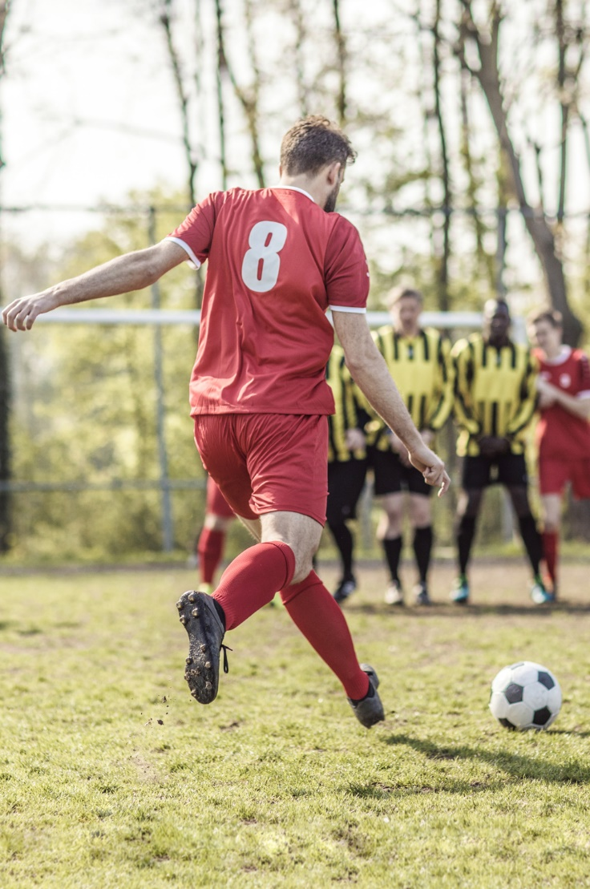
Le football est l’un des sports les plus populaires du monde. Ceux qui ne veulent pas se contenter d’être spectateurs foulent eux-mêmes le terrain.
Les professionnels du ballon rond ne sont pas les seuls à se blesser: chaque année, c’est aussi le cas de plus de 75 000 joueurs amateurs.
Estimation par le BPA du nombre moyen de blessés au sein de la population résidante suisse entre 2016 et 2020

Slide 3
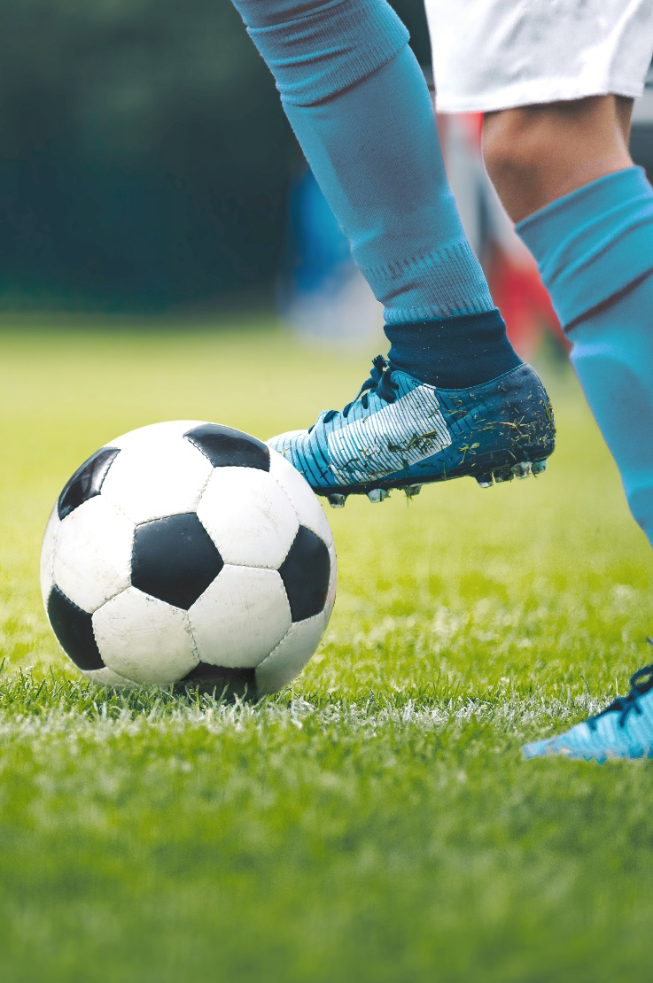
Équipement
Portez systématiquement des protège-tibias avec chevillères intégrées lors des entraînements et des matchs, y compris lors de tournois à six ou de tout autre match pour le plaisir.
Portez des chaussures adaptées au terrain de jeu (chaussures à crampons, chaussures multicrampons ou chaussures d’intérieur).
Enlevez montre et bijoux ou fixez-les à l’aide de ruban adhésif.
Portez des lunettes spécialement conçues pour le sport.

Slide 4
Préparation
Faites un échauffement ciblé.
Effectuez des exercices de renforcement, d’étirement et de stabilisation des chevilles, des genoux et du tronc.

Slide 5
Renforcez vos muscles.
Vos articulations vous en seront reconnaissantes.
Abducteurs et adducteurs
Placez la minibande au-dessus des chevilles, écartez les pieds de la largeur des hanches et tenez-vous sur une jambe.
En gardant l’équilibre, levez la jambe latéralement puis abaissez-la.
Répétez le mouvement et amenez la jambe en arrière, puis en avant.
Répétez l’exercice avec l’autre jambe.

Slide 6
Renforcez vos muscles.
Vos articulations vous en seront reconnaissantes.
Stabilisation des chevilles
Posez la minibande à plat sur le sol.
Sautez latéralement par-dessus la minibande: d’un pied sur l’autre, avec les deux pieds en même temps, sur un seul pied.
Sautez d’avant en arrière par-dessus la minibande: d’un pied sur l’autre, avec les deux pieds en même temps, sur un seul pied.
Répétez les deux exercices en sautant sur les deux pieds.
Conseil
Vous pouvez aussi sauter pieds nus

Slide 7
Renforcez vos muscles.
Vos articulations vous en seront reconnaissantes.
Conseils généraux:
Augmentez progressivement l’intensité de l’entraînement.
Entraînez-vous régulièrement, idéalement 2 à 3 fois par semaine.
En cas de douleurs, consultez un spécialiste.

Slide 8
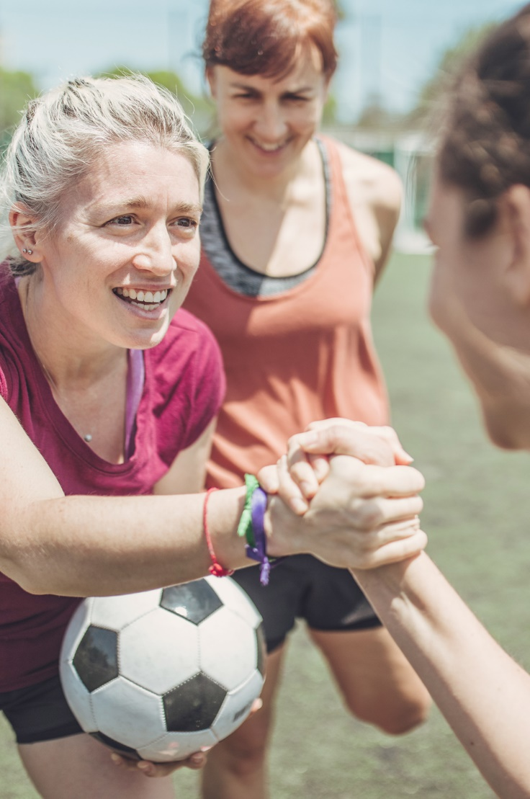
Fair-play
Jouez en observant les règles et en faisant preuve de bon sens.
Respectez les membres de l’équipe adverse comme des coéquipiers et protégez leur santé.

Slide 9
Football en salle (futsal)
Appliquez et respectez les règles du futsal.
Portez des chaussures spécifiquement destinées au futsal.
Jouez avec un ballon spécialement conçu pour le futsal.
Notes:
Qu’est-ce que le futsal?
Le futsal, terme issu de la contraction des mots espagnols «futbol» et «sala» et signifiant football en salle, vient d’Amérique du Sud. Pratiqué dans le monde entier, il se distingue surtout par des règles spéciales destinées à protéger les joueurs: presque tout contact corporel y est interdit. Par ailleurs, le ballon utilisé rebondit moins qu’un ballon de football classique.

Slide 10
Vidéo «Football»

Slide 11
Informations complémentaires
Vous trouverez davantage de conseils de prévention des accidents sur bpa.ch.

